Slide 1
gachigram
Простота и свобода самовыражения

Slide 2
Базовые функции:
Публикация фото, видео
Возможность отметить фотографию, как понравившуюся или НЕ понравившуюся
Комментирование публикаций
Чат
Подписки
Уведомления
Установка собственного заднего фона страницы или выбор из стандартных тем

Slide 3

What is ready

Slide 4
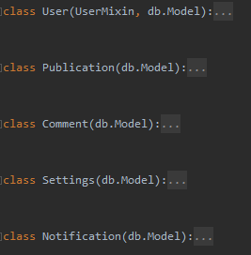
Базовые сущности

Slide 5
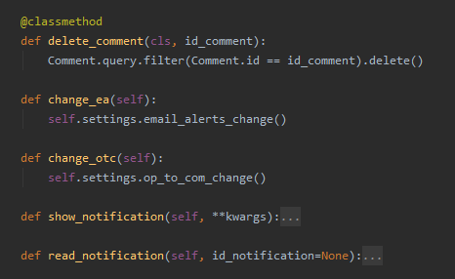
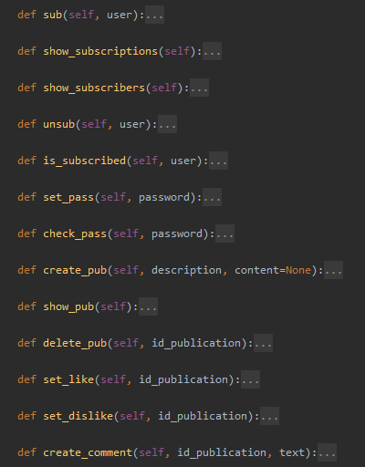


Базовые сущности

Slide 6
GUI

Slide 7
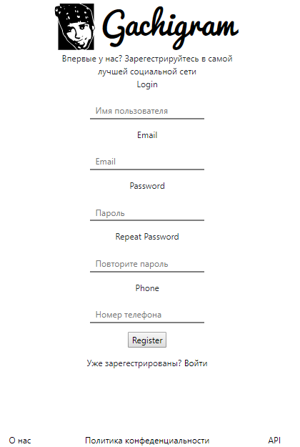
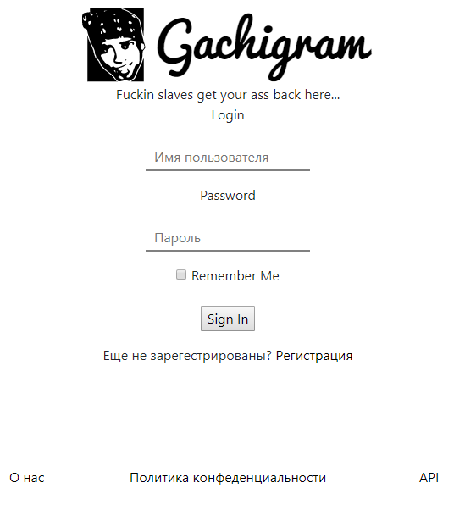
Формы регистрации и авторизации

Slide 8
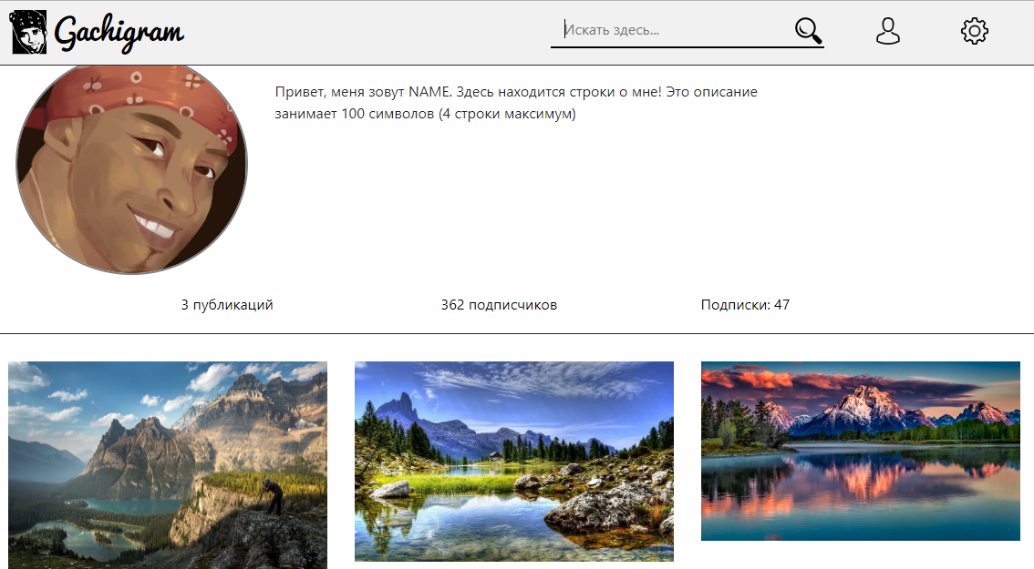

Slide 9
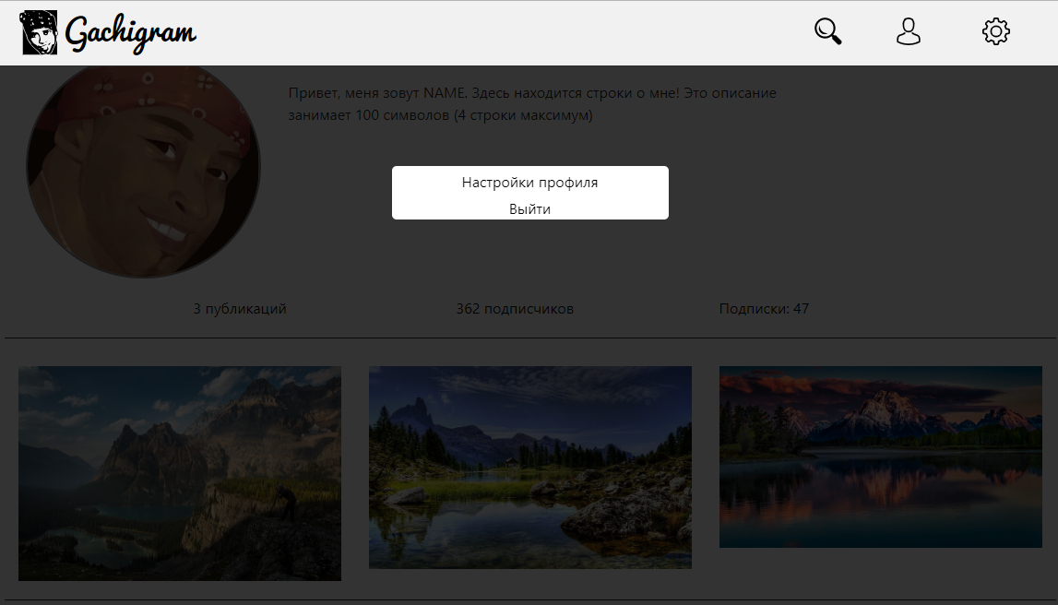

Slide 10
SERVER

Slide 11
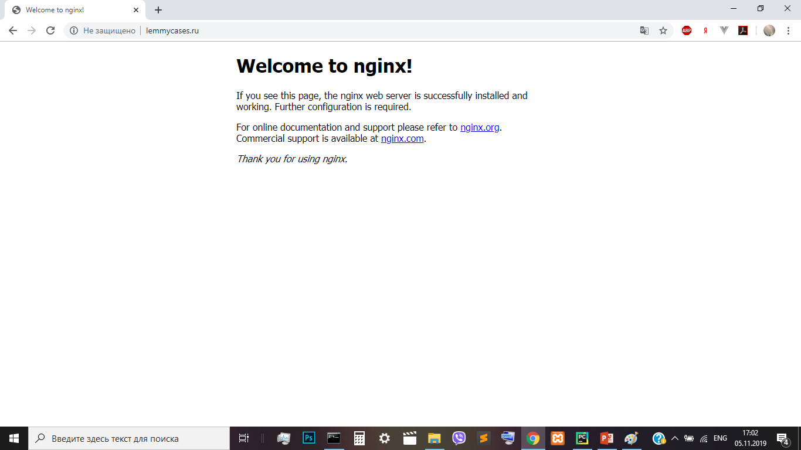
85.143.219.28

Slide 12
Что дальше?

Slide 13
TODO
Реализовать загрузку и хранение фотографий через gui

Slide 14
TODO
Реализовать загрузку и хранение фотографий через gui
Посадить проект на сервер

Slide 15
TODO
Реализовать загрузку и хранение фотографий через gui
Посадить проект на сервер
Работа с методами сущностей через gui

Slide 16
TODO
Реализовать загрузку и хранение фотографий через gui
Посадить проект на сервер
Работа с методами сущностей через gui
Чат

Slide 17
TODO
Реализовать загрузку и хранение фотографий через gui
Посадить проект на сервер
Работа с методами сущностей через gui
Чат
Выход за черту базовых возможностей + киллерфича

Slide 18
Наша команда

Slide 19
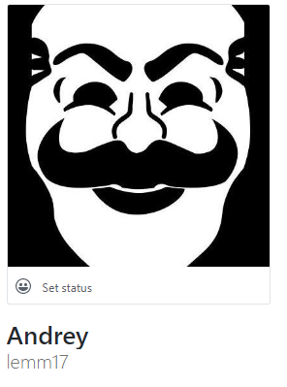
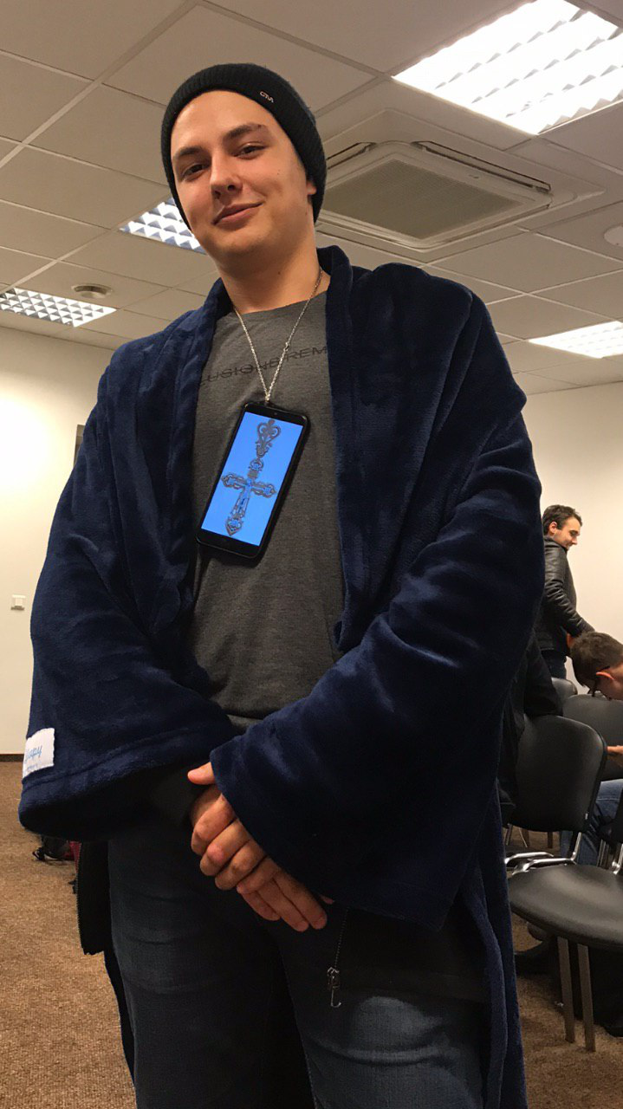
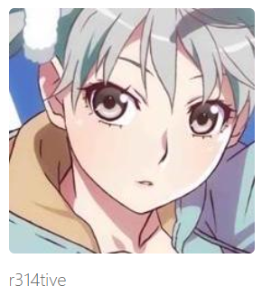
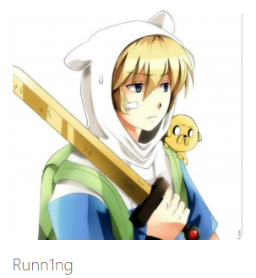

Сеня
Андрей
Макс
Ильмар
Илья

Slide 20
